Slide 1

دانشگاه صنعتی امیرکبیر (پلی تکنیک تهران)
تشخيص بيماري هاي قلبي با استفاده از تصاوير سينماتيك ام‌آرآي ۴ بعدي از طريق يادگيري عميق
ارائه‌دهنده: سودا ایمانی
استاد راهنما: دکتر امیرمزلقانی
داور پروژه: دکتر جوانمردی

Slide 2
مسیر ارائه
مقدمه
مفاهیم پایه
دادگان
مدل پیشنهادی
ارزیابی
سامانه نهایی

Slide 3
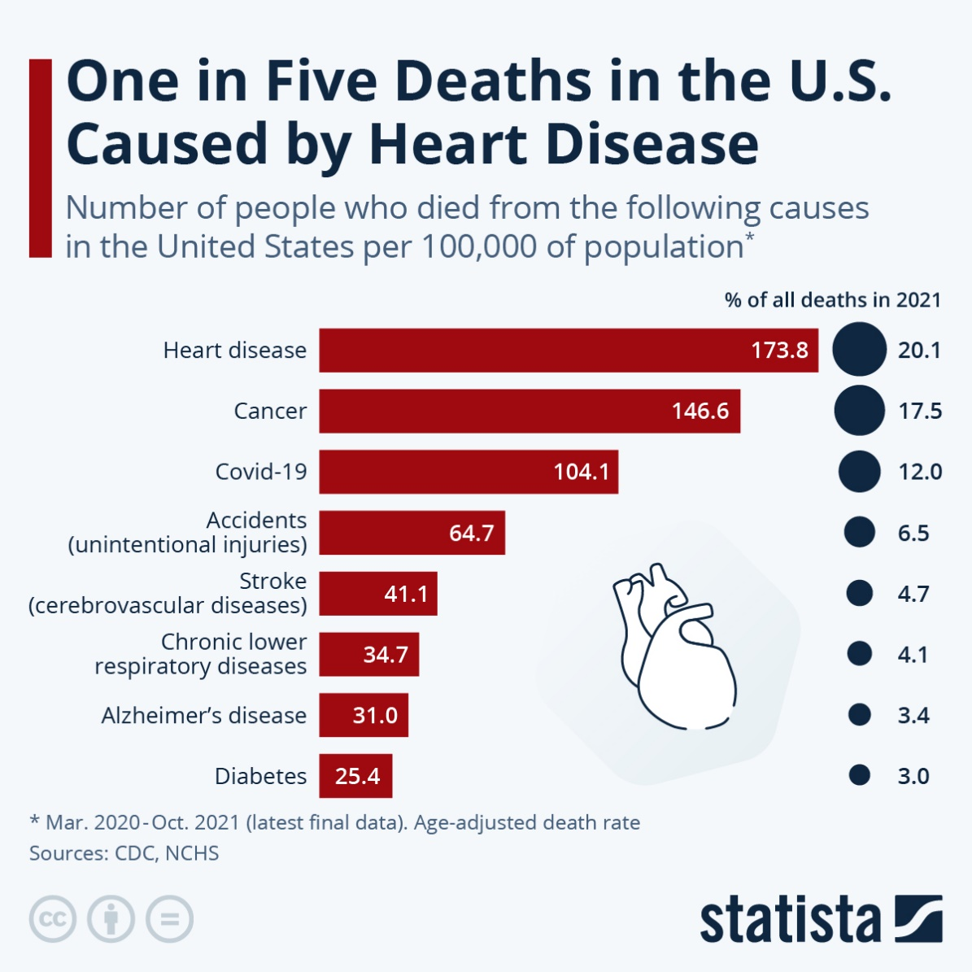
مقدمه
بیماری‌های قلبی: اهمیت تشخیص زودهنگام بیماری‌های قلبی و نقش تکنولوژی‌های تصویربرداری در این زمینه.
هدف از تحقیق: بهبود دقت تشخیص بیماری‌های قلبی با استفاده از تصاویر سینماتیک ام‌آرآی و تکنیک‌های یادگیری عمیق.
مقدمه
ارزیابی
سامانه نهایی
مفاهیم پایه
دادگان
مدل پیشنهادی
1 از 29

Slide 4
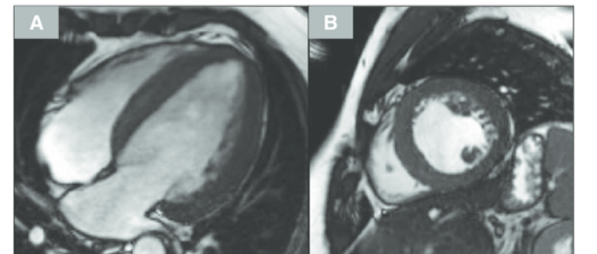
تصويربرداري رزونانس مغناطيسي قلب
يك تكنولوژي تصويربرداري غيرتهاجمي
از ميدان‌هاي مغناطيسي قدرتمند
و امواج راديويي
مقدمه
ارزیابی
سامانه نهایی
مفاهیم پایه
دادگان
مدل پیشنهادی
2 از 29

Slide 5
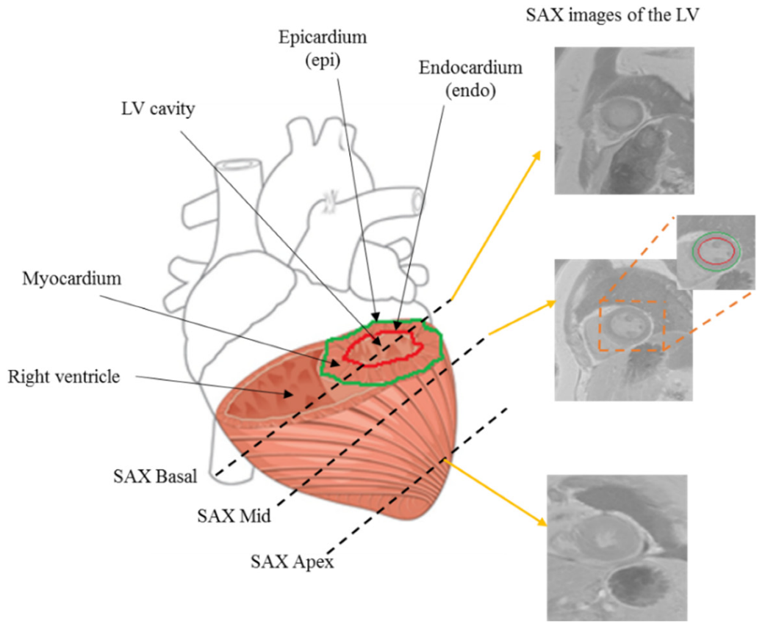
ام‌آرآي قلبي محور كوتاه
امكان مشاهده جامع تمام حفره‌هاي قلب، ضخامت ديواره و حركت ميوكارد در طول چرخه قلبي
مقدمه
ارزیابی
سامانه نهایی
مفاهیم پایه
دادگان
مدل پیشنهادی
3 از 29

Slide 6
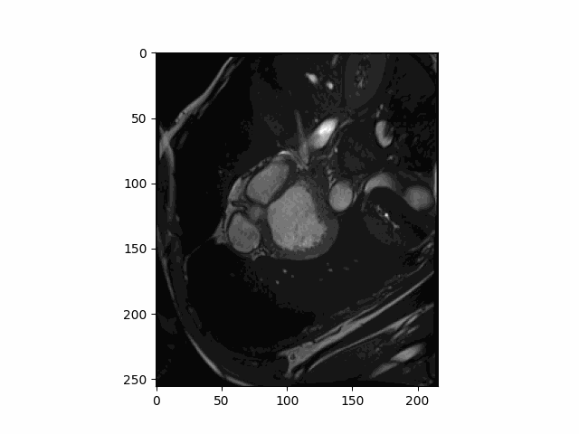
تصاوير سينماتيك ام‌آرآي
يك نوع تكنيك تصويربرداري رزونانس مغناطيسي قلب است كه تصاوير متحرك قلب را در حين كار كردن آن نشان مي‌دهد.
مقدمه
ارزیابی
سامانه نهایی
مفاهیم پایه
دادگان
مدل پیشنهادی
4 از 29

Slide 7
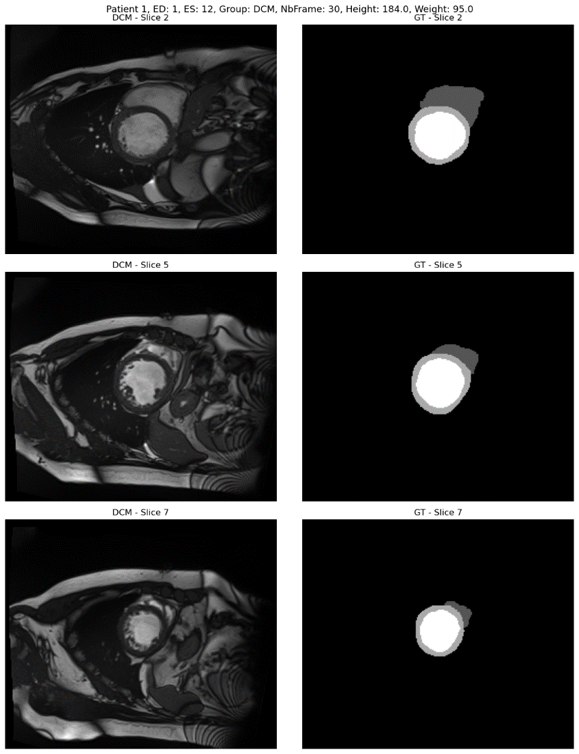
داده‌های سینماتیک ام‌آرآی قلبی از چالش ACDC
تعداد: ۱۵۰ اسکن، شامل ۱۰۰ اسکن آموزشی و ۵۰ اسکن آزمایشی.
ماسک‌های تقسیم‌بندی برای میوکارد، بطن چپ، و بطن راست در دو مرحله انتهای انقباض و انتهای انبساط
توزیع متعادلی از بیماران با تشخیص‌های:
1) سکته قلبی قبلی، 2) نارسایی قلبی، 3) بیش‌پروردگی ماهیچه قلب،4) بطن راست غیرطبیعی و 5) داده‌های طبیعی
مقدمه
ارزیابی
سامانه نهایی
مفاهیم پایه
دادگان
مدل پیشنهادی
5 از 29

Slide 8
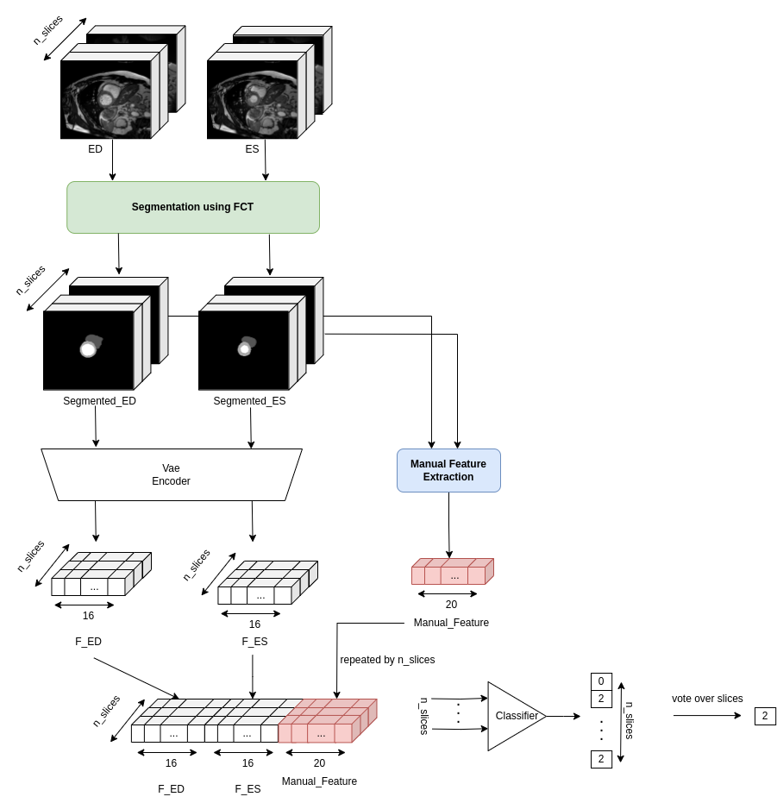
رویکرد پروژه
تقسیم‎بندی تصاویر
مقدمه
ارزیابی
سامانه نهایی
مفاهیم پایه
دادگان
مدل پیشنهادی
6 از 29

Slide 9
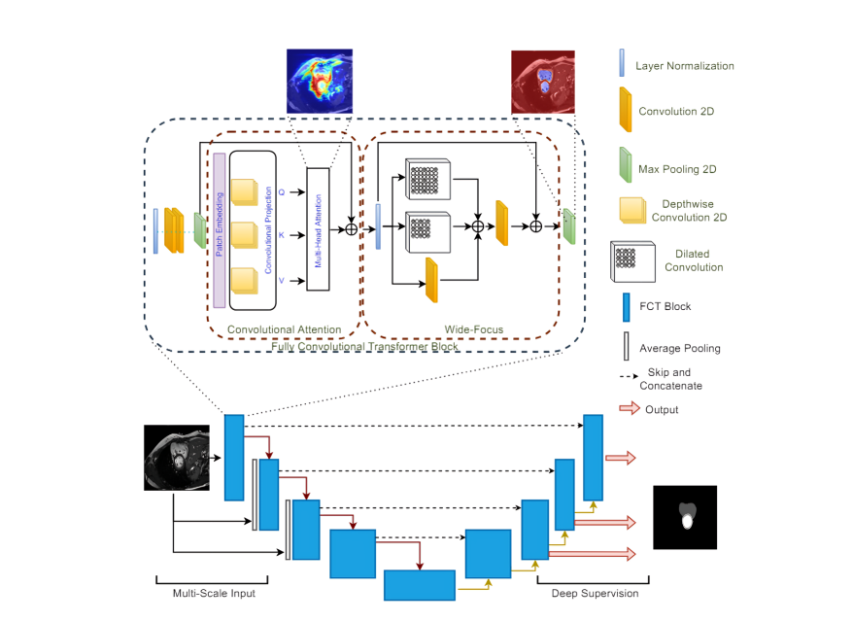
معرفی مدل ترانسفورمر کاملاً کانولوشنی (FCT)
ترکیب توانایی‌های شبکه‌های عصبی کانولوشن و ترانسفورمرها برای تقسیم‌بندی تصاویر پزشکی.
درک وابستگی‌های بلندمدت و حفظ زمینه فضایی در تصاویر
مقدمه
ارزیابی
سامانه نهایی
مفاهیم پایه
دادگان
مدل پیشنهادی
7 از 29

Slide 10
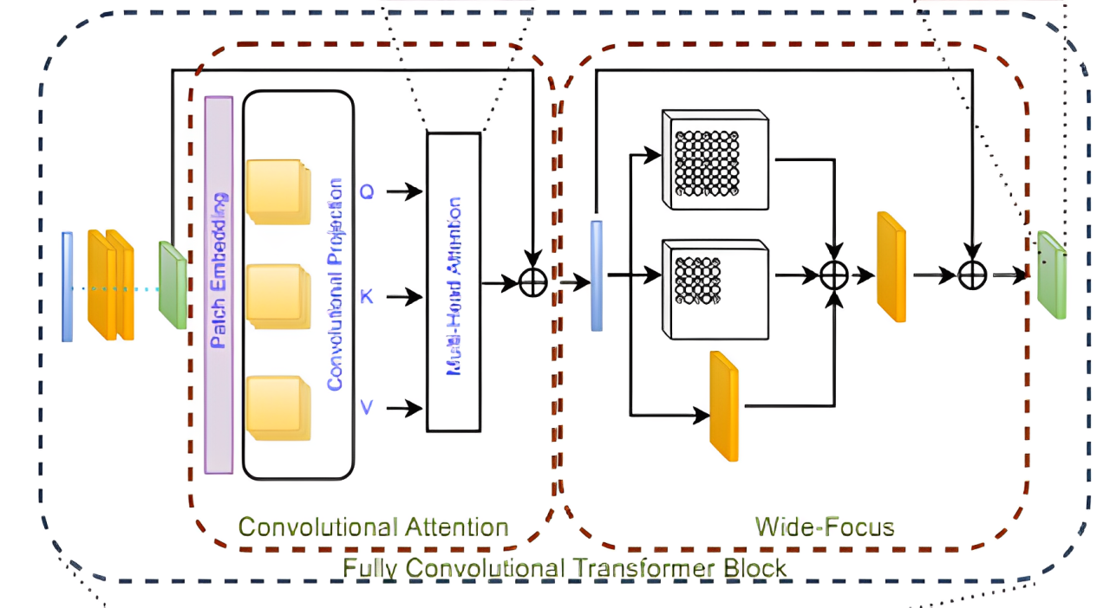
بلاک اصلی و اجزاء مدل FCT
Convolutional Attention Module :
استفاده از کانولوشن‌های عمقی برای حفظ زمینه فضایی.
Wide-Focus Module:
استفاده از کانولوشن‌های دیلاته برای درک بهتر نواحی وسیع‌تر تصویر بدون از دست دادن جزئیات
مقدمه
ارزیابی
سامانه نهایی
مفاهیم پایه
دادگان
مدل پیشنهادی
8 از 29

Slide 11
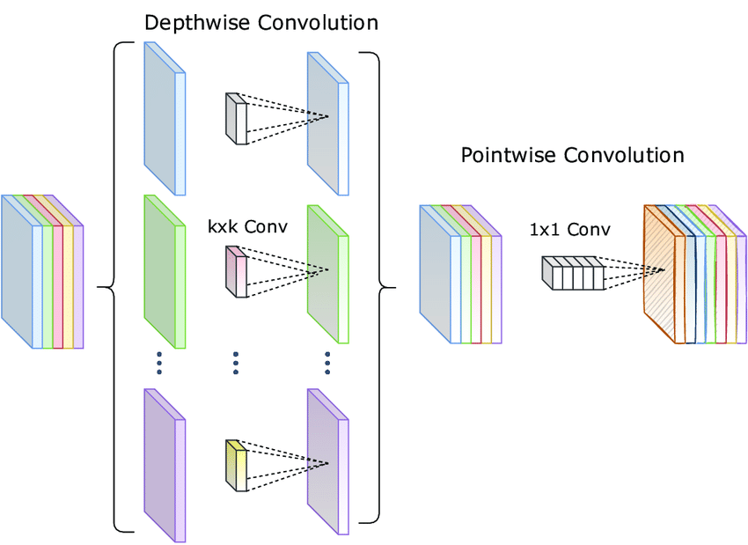
Depth-wise convolutions
به جای اعمال یک فیلتر بر تمام کانال‌های ورودی، برای هر کانال ورودی یک فیلتر منحصر به فرد استفاده می‌شود.
کاهش میزان پیچیدگی محاسباتی و تعداد پارامترها
مقدمه
ارزیابی
سامانه نهایی
مفاهیم پایه
دادگان
مدل پیشنهادی
9 از 29
Notes:
در این صورت تعداد عملیات‌های ضرب کاهش یابد و شبکه از لحاظ محاسباتی سبک‌تر شود.

Slide 12
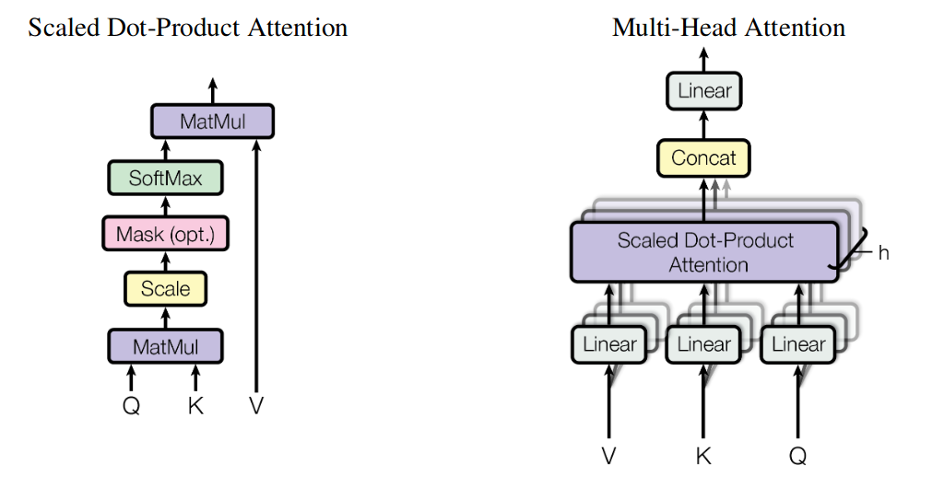
MultiheadAttention
مکانیسم توجه به شبکه‌های عصبی اجازه می‌دهد تا بر قسمت‌های مختلف داده‌ها تمرکز کنند، که این امر توانایی تمرکز بر بخش‌های مهم داده‌ها بدون توجه به موقعیت آن‌ها را به مدل می‌دهد.
Query : نماینده داده فعلی که در حال پردازش است.
Keys : نماینده تمام اقلامی که ممکن است توجه به آن‌ها نشان داده شود.
Values: محتوای واقعی که مکانیسم توجه بر اساس وزن‌های محاسبه شده استخراج و تجمیع می‌کند.
مقدمه
ارزیابی
سامانه نهایی
مفاهیم پایه
دادگان
مدل پیشنهادی
10 از 29

Slide 13
بلاک FCT
مقدمه
ارزیابی
سامانه نهایی
مفاهیم پایه
دادگان
مدل پیشنهادی
11 از 29

Slide 14
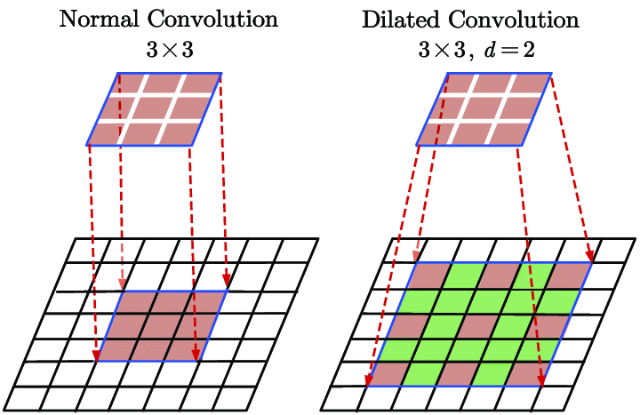
Dilated convolutions
افزایش میدان درک شبکه‌های کانولوشنی بدون افزایش پارامترها و کاهش وضوح خروجی
میدان درک در یک شبکه کانولوشنی به اندازه ناحیه‌ای از ورودی اشاره دارد که بر بخش خاصی از خروجی تأثیر می‌گذارد.
مقدمه
ارزیابی
سامانه نهایی
مفاهیم پایه
دادگان
مدل پیشنهادی
12 از 29

Slide 15
مدل FCT
مقدمه
ارزیابی
سامانه نهایی
مفاهیم پایه
دادگان
مدل پیشنهادی
13 از 29

Slide 16
رویکرد پروژه
استخراج ویژگی‌های دستی
مقدمه
ارزیابی
سامانه نهایی
مفاهیم پایه
دادگان
مدل پیشنهادی
14 از 29

Slide 17
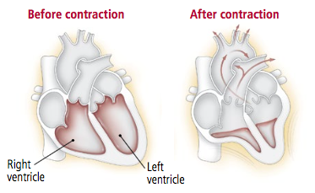
استخراج ویژگی‌های دستی
ویژگی‌های اولیه
حجم بطن‌ها چپ (LV) و راست (RV) در فازهای انبساطی (ED) و انقباضی (ES)
حجم میوکارد (MYO)
استخراج ضخامت دیواره میوکارد (Myocardial Wall Thickness) در هر برش.
ویژگی‌های مشتق شده
کسر جهشی (Ejection Fraction) برایLV و RV
نسبت‌هایLV بهRV وMYO در مراحلED و ES
مقدمه
ارزیابی
سامانه نهایی
مفاهیم پایه
دادگان
مدل پیشنهادی
15 از 29

Slide 18
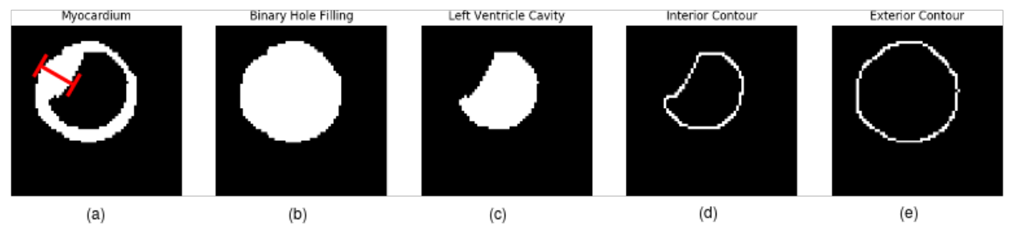
پروفایل تغییرات ضخامت دیواره میوکارد (MWT)
استفاده از تکنیک‌های تشخیص لبه Canny برای تعیین دقیق کانتورهای داخلی و خارجی میوکارد.
محاسبه ضخامت دیواره میوکارد (MWT) بر اساس فاصله اقلیدسی بین پیکسل‌ها در کانتورهای داخلی و خارجی.
مقدمه
ارزیابی
سامانه نهایی
مفاهیم پایه
دادگان
مدل پیشنهادی
16 از 29

Slide 19
رویکرد پروژه
Variational autoencoder
مقدمه
ارزیابی
سامانه نهایی
مفاهیم پایه
دادگان
مدل پیشنهادی
17 از 29

Slide 20
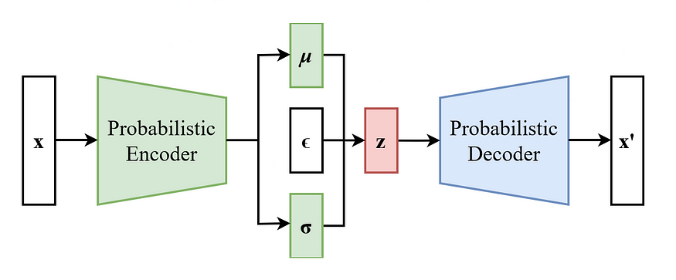
کدگذار خودکار تغییراتی (Variational Autoencoder)
:Encoder داده‌های ورودی را به توزیع گاوسی میانگین و واریانس نگاشت می‌کند.
:Decoder با استفاده از نمونه‌برداری تولید شده، ورودی‌ها را بازسازی می‌کند.
مقدمه
ارزیابی
سامانه نهایی
مفاهیم پایه
دادگان
مدل پیشنهادی
18 از 29

Slide 21
تابع هزینه در VAE
هزینه بازسازی (Reconstruction Loss)
این هزینه اثربخشی رمزگشا (Decoder) در بازسازی داده‌های ورودی را اندازه‌گیری می‌کند.
در این پروژه از تابع هزینه خطای میانگین مربعات (MSE - Mean Squared Error)
اختلاف KL (Kullback-Leibler Divergence)
این عبارت به عنوان یک تنظیم‌کننده عمل می‌کند و اختلاف بین توزیع تقریبی پنهان و توزیع اولیه متغیرهای پنهان که معمولاً یک نرمال استاندارد فرض می‌شود، را اندازه‌گیری می‌کند.
مقدمه
ارزیابی
سامانه نهایی
مفاهیم پایه
دادگان
مدل پیشنهادی
19 از 29

Slide 22
تابع هزینه در VAE
تابع هزینه کلی با اضافه کردن بخش طبقه‌بندی برای تقویت یادگیری ویژگی‌های مرتبط با تشخیص بیماری‌های قلبی و عروقی :
Loss = MSE – KL + Cross-Entropy
خروجی نقطه انسداد به یک مدل طبقه‌بندی MLP وارد می‌شود که به افزایش دقت تشخیص کمک می‌کند.
مقدمه
ارزیابی
سامانه نهایی
مفاهیم پایه
دادگان
مدل پیشنهادی
20 از 29

Slide 23
رویکرد پروژه
طبقه‌بندی
مقدمه
ارزیابی
سامانه نهایی
مفاهیم پایه
دادگان
مدل پیشنهادی
21 از 29

Slide 24
طبقه‌بندی
طبقه‌بندی با استفاده از Ensemble Learning:
يك پرسپترون چند لايه،
يك جنگل تصادفي
و يك كلاس SVM .
مقدمه
ارزیابی
سامانه نهایی
مفاهیم پایه
دادگان
مدل پیشنهادی
22 از 29

Slide 25
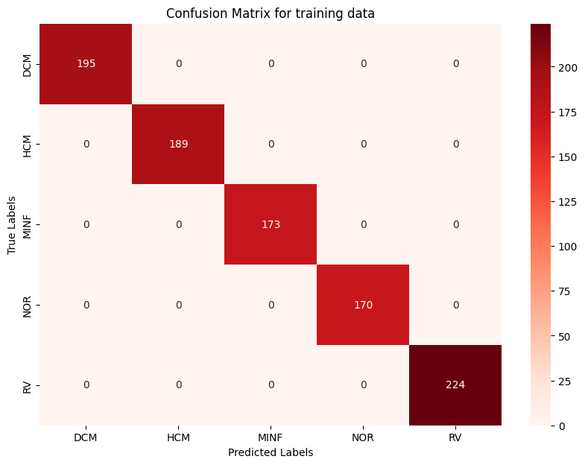
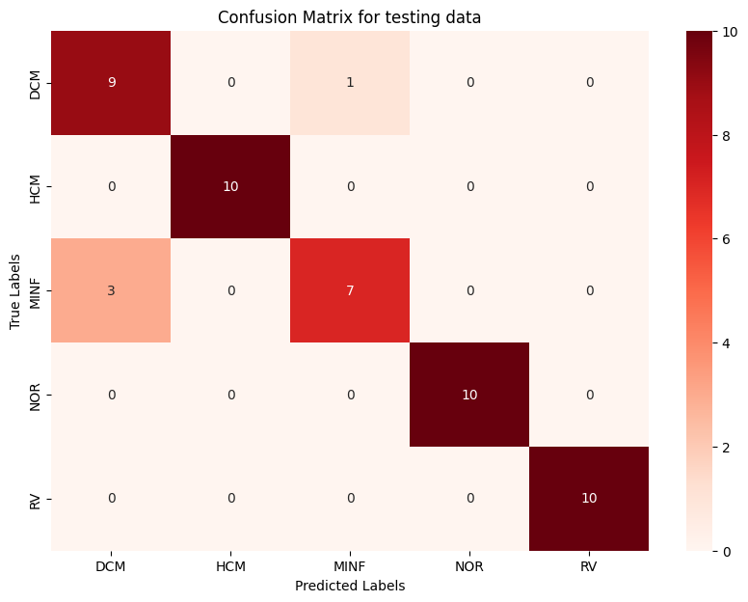
نتایج طبقه‌بندی
مقدمه
ارزیابی
سامانه نهایی
مفاهیم پایه
دادگان
مدل پیشنهادی
23 از 29

Slide 26
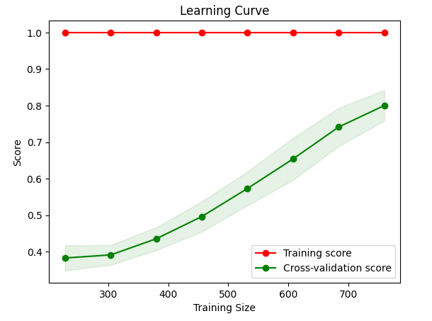
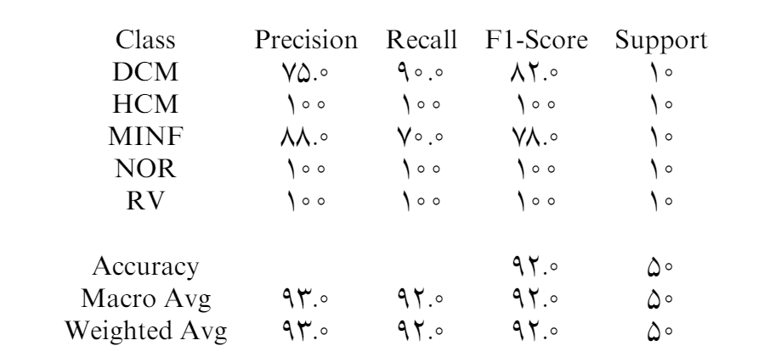
نتایج طبقه‌بندی
مقدمه
ارزیابی
سامانه نهایی
مفاهیم پایه
دادگان
مدل پیشنهادی
24 از 29

Slide 27
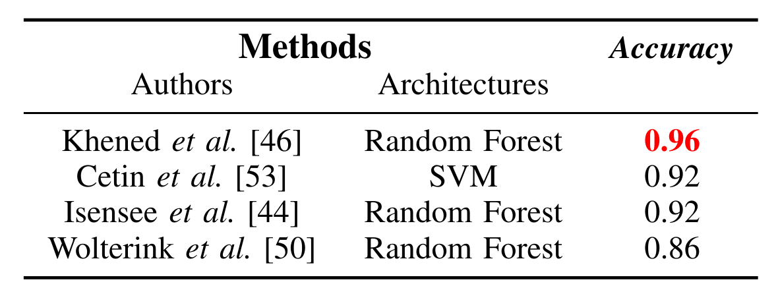
لیدربورد چالش ACDC
مقدمه
ارزیابی
سامانه نهایی
مفاهیم پایه
دادگان
مدل پیشنهادی
25 از 29

Slide 28
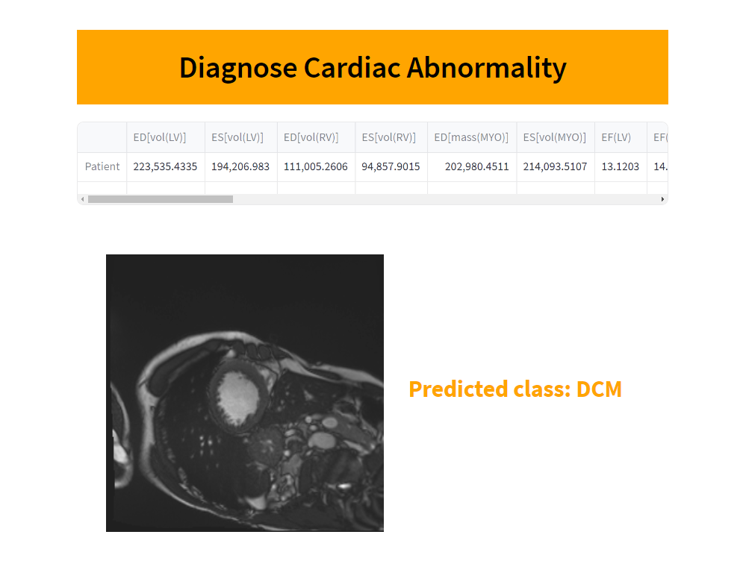
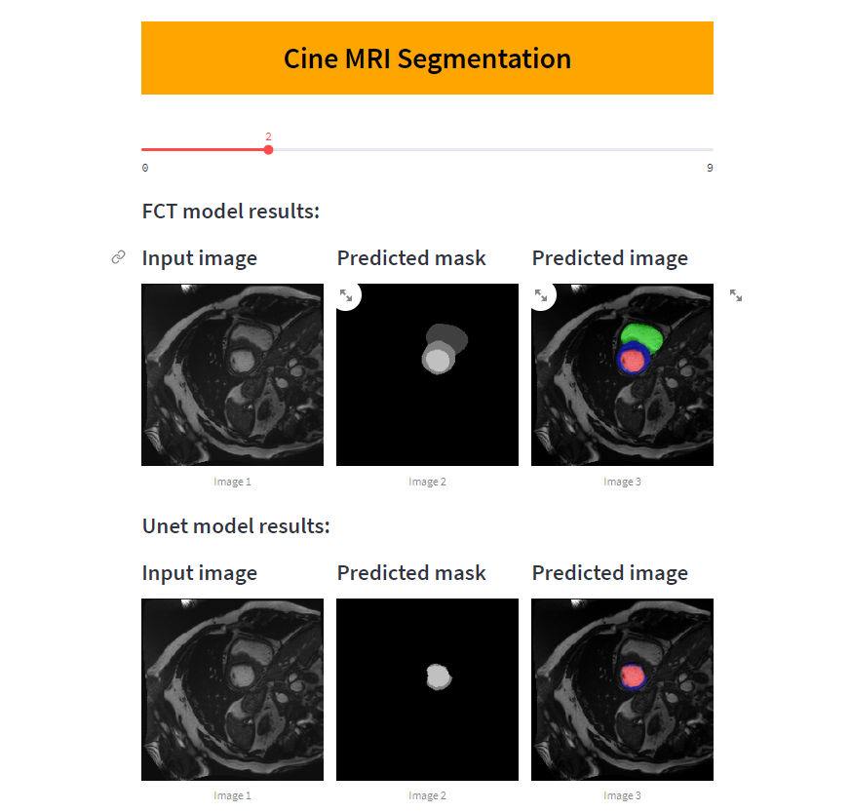
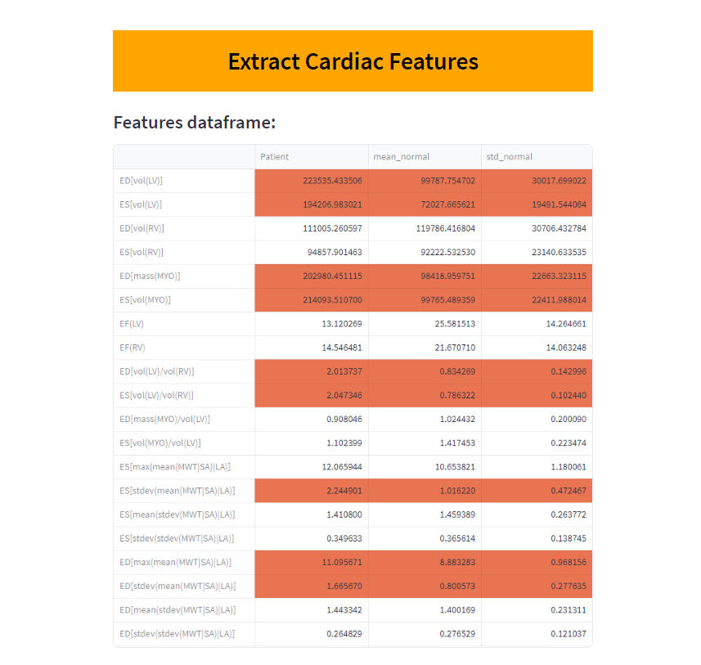
سامانه نهایی
مقدمه
ارزیابی
سامانه نهایی
مفاهیم پایه
دادگان
مدل پیشنهادی
26 از 29

Slide 29
بخش تقسیم‌بندی
مقدمه
ارزیابی
سامانه نهایی
مفاهیم پایه
دادگان
مدل پیشنهادی
27 از 29

Slide 30
بخش استخراج ویژگی
مقدمه
ارزیابی
سامانه نهایی
مفاهیم پایه
دادگان
مدل پیشنهادی
28 از 29

Slide 31
بخش طبقه‌بندی
مقدمه
ارزیابی
سامانه نهایی
مفاهیم پایه
دادگان
مدل پیشنهادی
29 از 29

Slide 32
منابع
[1] M. Jafari et al., "Automated diagnosis of cardiovascular diseases from cardiac magnetic resonance imaging using deep learning models: A review," Computers in Biology and Medicine, p. 106998, 2023.
[2] R. G. Assomull, D. J. Pennell, and S. K. Prasad, "Cardiovascular magnetic resonance in the evaluation of heart failure," Heart, vol. 93, no. 8, pp. 985-992, 2007.
[3] J. M. Wolterink, T. Leiner, M. A. Viergever, and I. Išgum, "Automatic segmentation and disease classification using cardiac cine MR images," in Statistical Atlases and Computational Models of the Heart. ACDC and MMWHS Challenges: 8th International Workshop, STACOM 2017, Held in Conjunction with MICCAI 2017, Quebec City, Canada, September 10-14, 2017, Revised Selected Papers 8, 2018: Springer, pp. 101-110.
[4] M. Khened, V. A. Kollerathu, and G. Krishnamurthi, "Fully convolutional multi-scale residual DenseNets for cardiac segmentation and automated cardiac diagnosis using ensemble of classifiers," Medical image analysis, vol. 51, pp. 21-45, 2019.
[5] A. Fotaki, E. Puyol-Antón, A. Chiribiri, R. Botnar, K. Pushparajah, and C. Prieto, "Artificial intelligence in cardiac MRI: is clinical adoption forthcoming?," Frontiers in Cardiovascular Medicine, vol. 8, p. 818765, 2022.

Slide 33
منابع
[6] A. Janik, J. Dodd, G. Ifrim, K. Sankaran, and K. Curran, "Interpretability of a deep learning model in the application of cardiac MRI segmentation with an ACDC challenge dataset," in Medical Imaging 2021: Image Processing, 2021, vol. 11596: SPIE, pp. 861-872.
[7] A. Dosovitskiy et al., "An image is worth 16x16 words: Transformers for image recognition at scale," arXiv preprint arXiv:2010.11929, 2020.
[8] A. Vaswani et al., "Attention is all you need," Advances in neural information processing systems, vol. 30, 2017.

Slide 34
با تشکر از توجه شما
imanysevda@gmail.com

